Slide 1

Khởi động

Slide 2

1. Em thường dùng máy thu thanh vào mục đích gì?

Slide 3




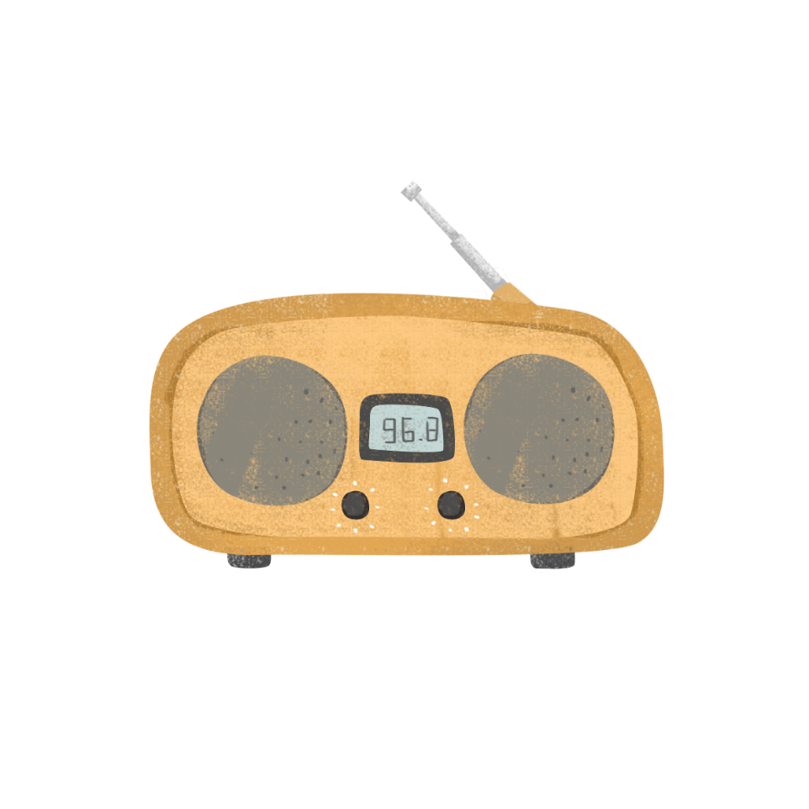


Slide 4
Khám phá

Slide 5



Slide 6
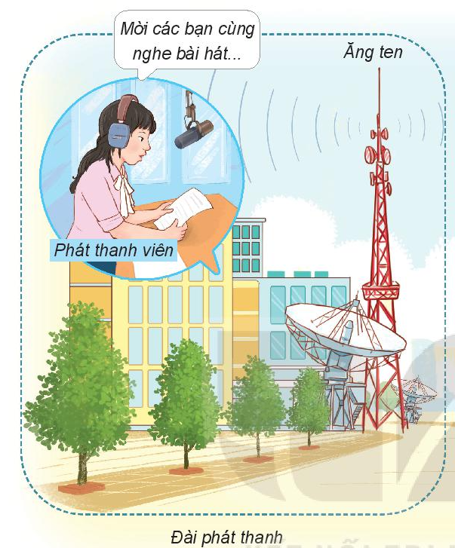
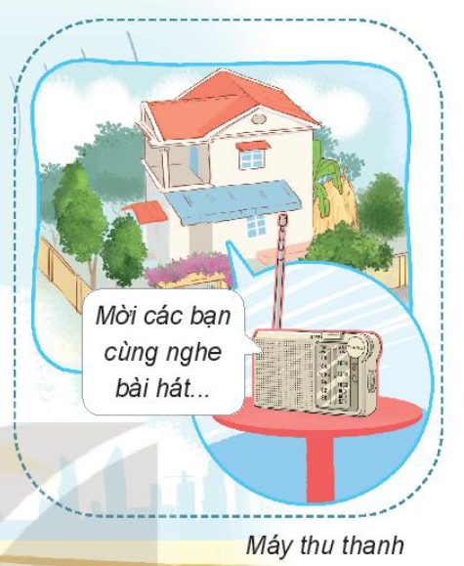

Em hãy quan sát Hình 2, tìm từ thích hợp và hoàn thiện câu dưới đây để dưới đây để thể hiện mối quan hệ giữa máy thu thanh và đài phát thanh.
Thảo luận nhóm
…….(1)……. là nơi sản xuất các chương trình phát thanh và phát tín hiệu truyền thanh qua ăng ten.
….…(2)….… là thiết bị thu nhận các tín hiệu truyền thanh qua ăng ten và phát ra loa.
Đài phát thanh
Máy thu thanh

Slide 7
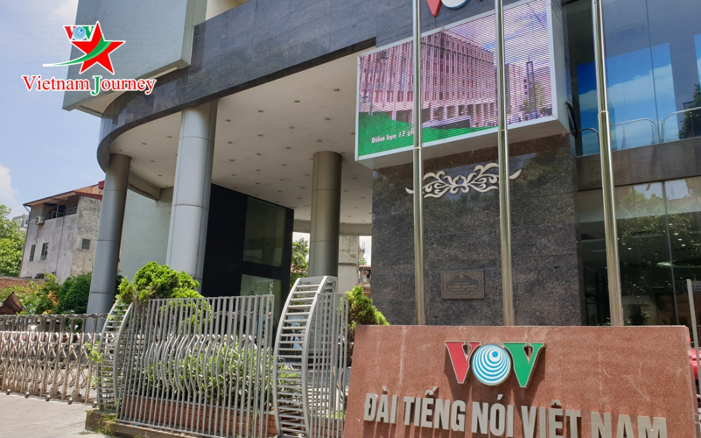
Đài phát thanh tiếng nói Việt Nam hay còn gọi là Đài Tiếng nói Việt Nam (Tên Tiếng Anh là “Radio The Voice of Vietnam, viết tắt là VOV), được thành lập vào tháng 9 năm 1945, trụ sở đặt tại Hà Nội.
Notes:
Thiết kế: Hương Thảo - tranthao121004@gmail.com

Slide 8

Củng cố - dặn dò

Slide 9



Hẹn gặp lại các em

